Slide 1
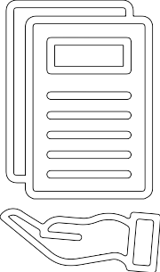
Совещание с органами регистрации прав
по методическим вопросам учетно-регистрационной деятельности

Slide 2



О годе завершения строительства объектов недвижимости
С 01.03.2025 статья 52 ГрК дополнена в том числе частью 13
Рекомендации
В случае, если в соответствии с частью 17 статьи 51 ГрК для строительства или реконструкции здания или сооружения не требуются получение разрешения на строительство и (или) подготовка проектной документации, строительство или реконструкция здания или сооружения (помещений или машино-мест в таких здании или сооружении), а также жилого дома или садового дома, считаются завершенными
со дня осуществления их ГКУ
в техническом плане
год завершения строительства должен соответствовать году подачи заявления для осуществления ГКУ
в ЕГРН
год завершения строительства указывается в соответствии с годом ГКУ
*за исключением случаев, когда технический план подготовлен, например, на основании документов, подготовленных органами технической инвентаризации

